Slide 1
Påmelding til renn
www.minidrett.no

Slide 2
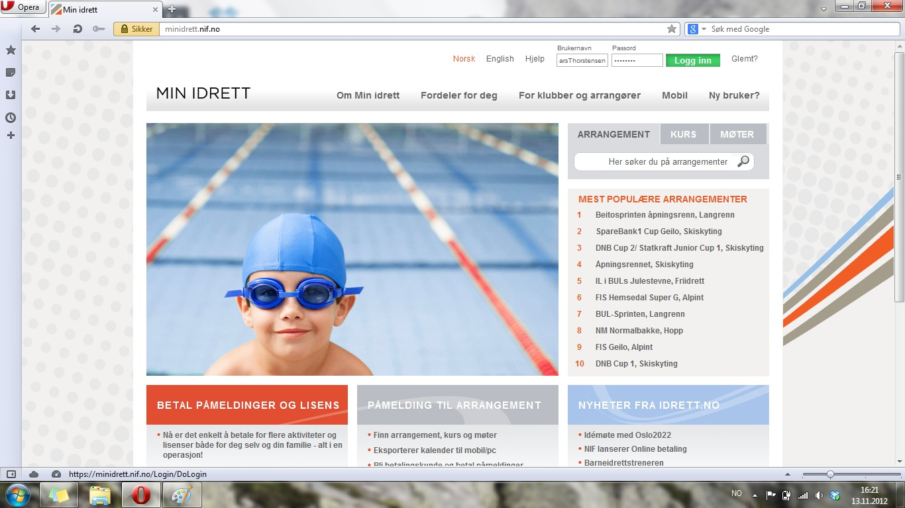
Logg inn!

Slide 3
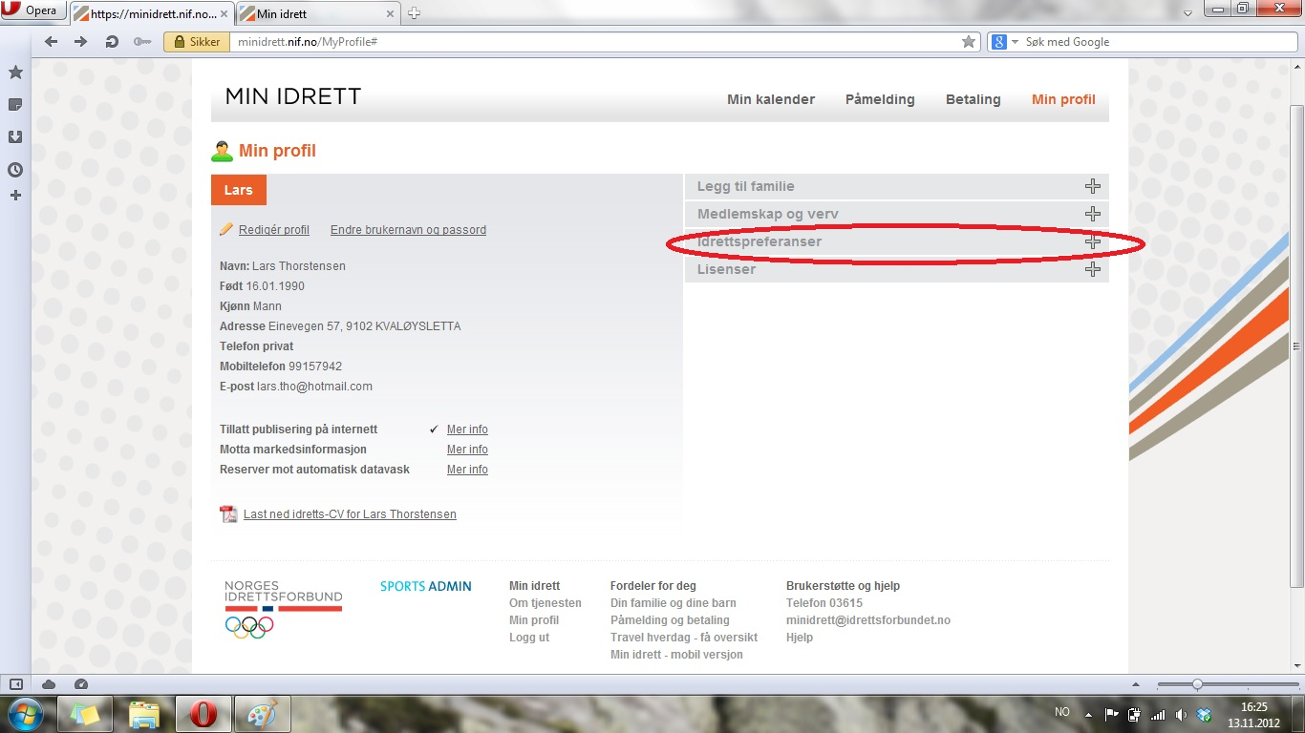
Legg til skiskyting i Troms

Slide 4
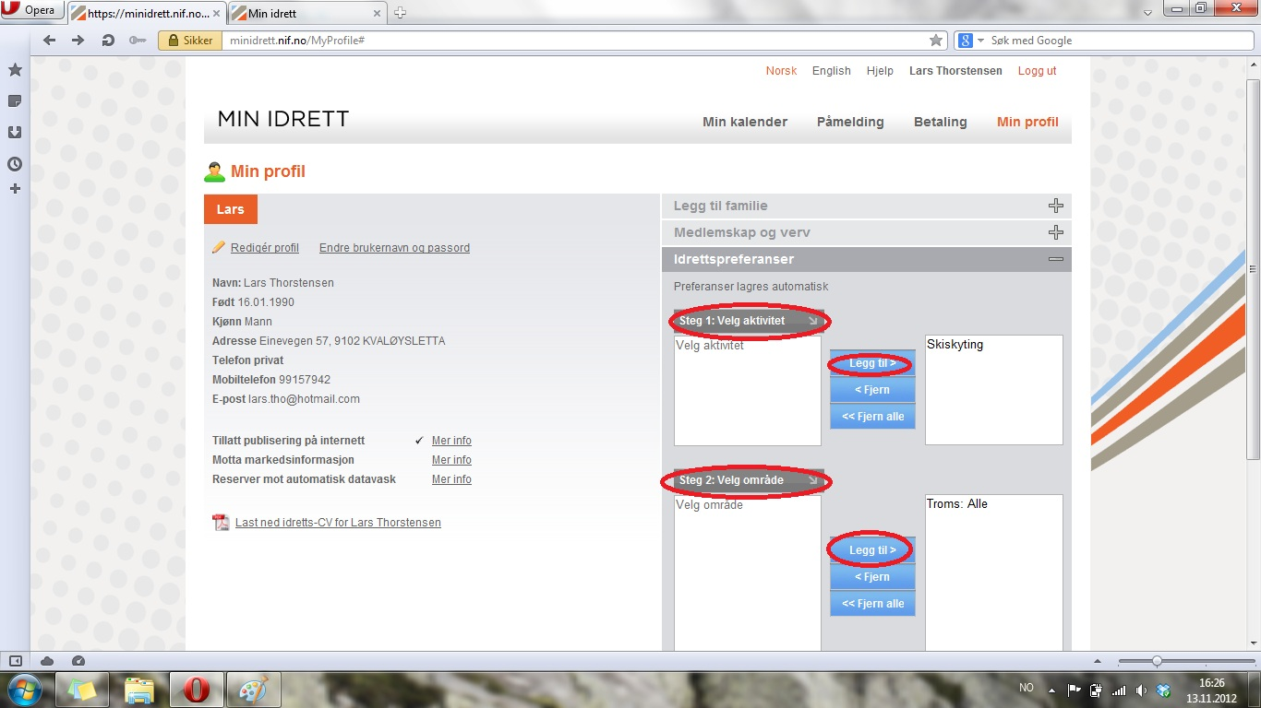
Legg til skiskyting i Troms

Slide 5
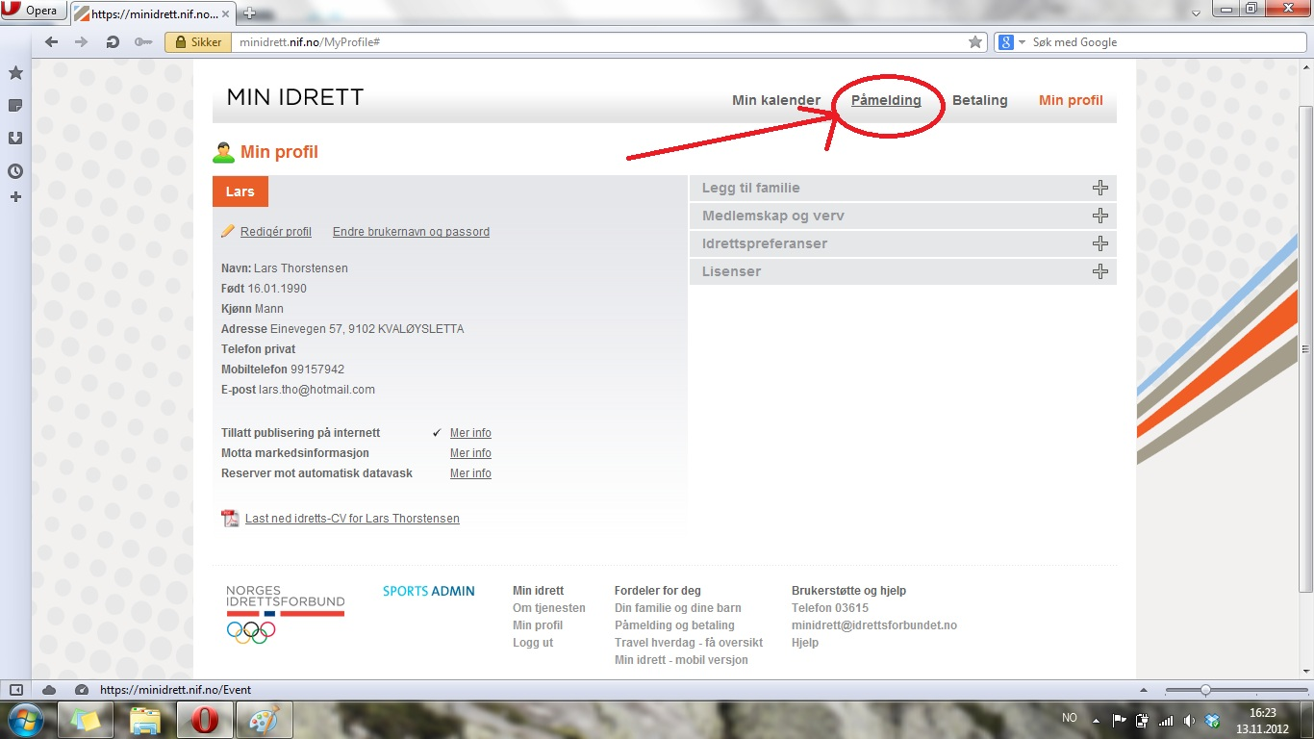
Klikk på ”Påmelding”

Slide 6
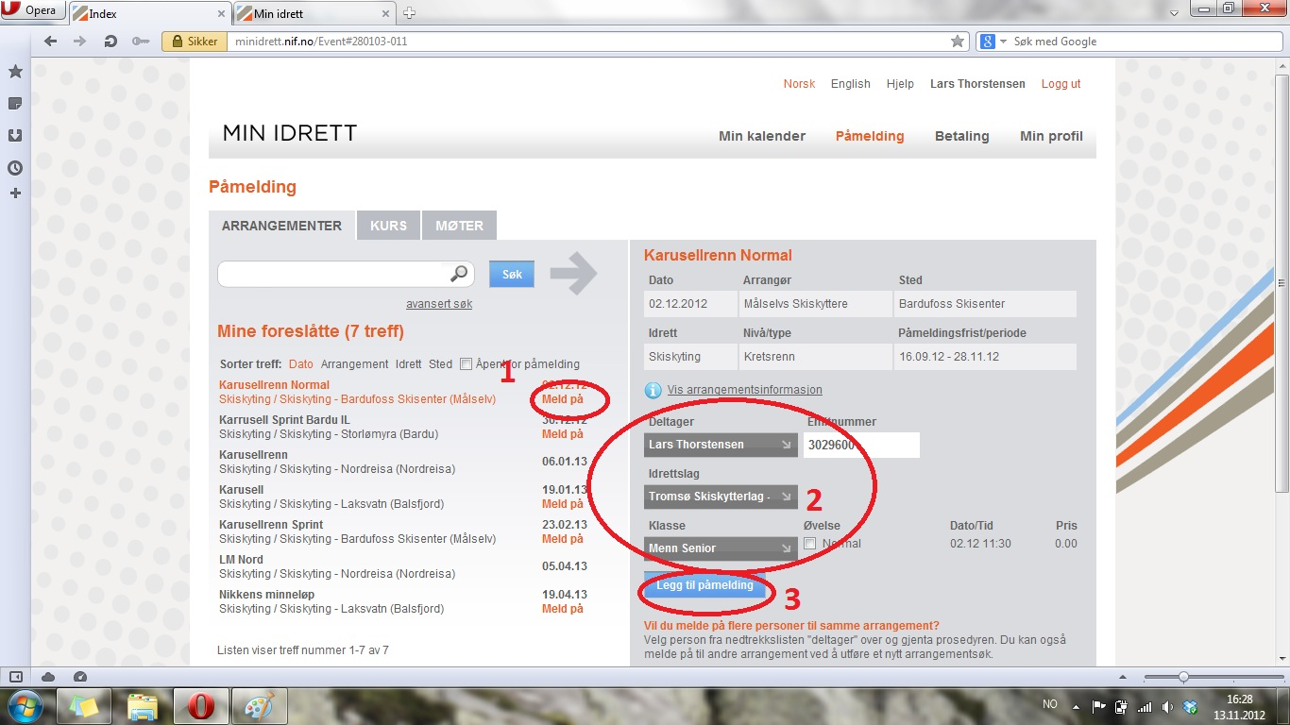
Klikk på ønsket renn og meld på

Slide 7
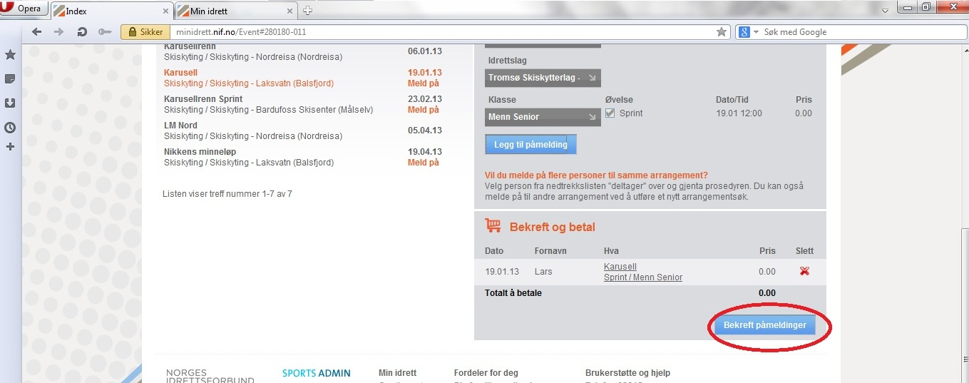
Bekreft påmelding

Slide 8
Ferdig!

